Slide 1


Cozinha da Lulu
Luiza Vitória Antunes Mazo

Slide 2
Momento que despertou?
Por que escolhi esse tema?
Valores
Superação
Dificuldades
Agradecimentos

Slide 3
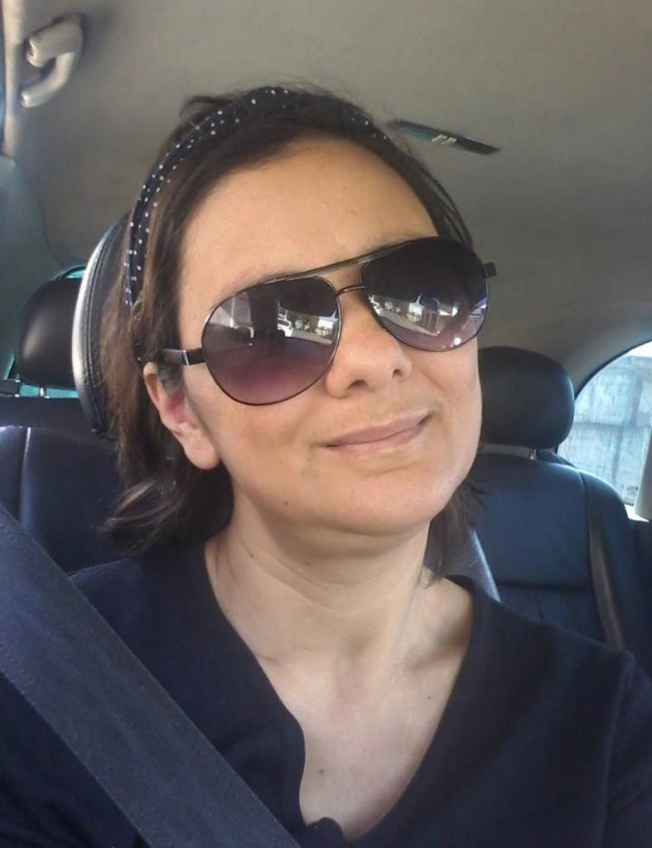
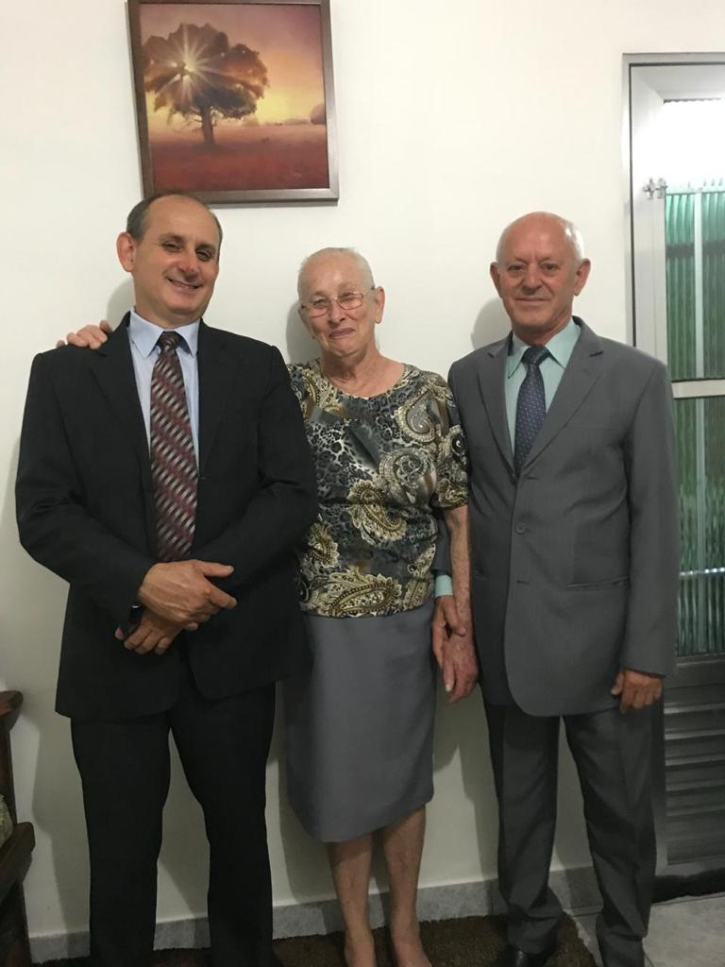
FAMÍLIA

Slide 4
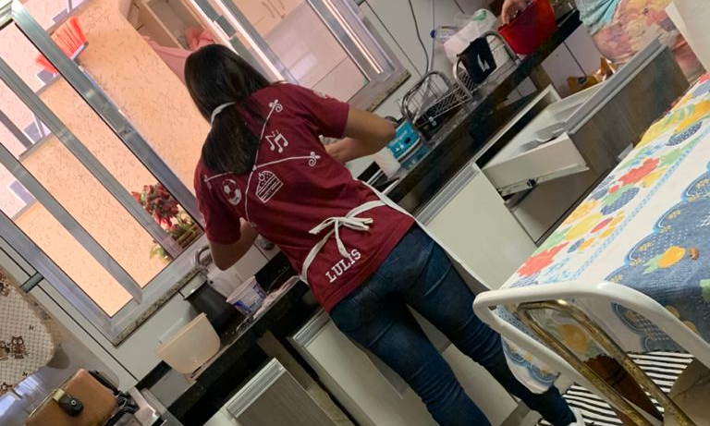
ALMOÇO DE DOMINGO

Slide 5
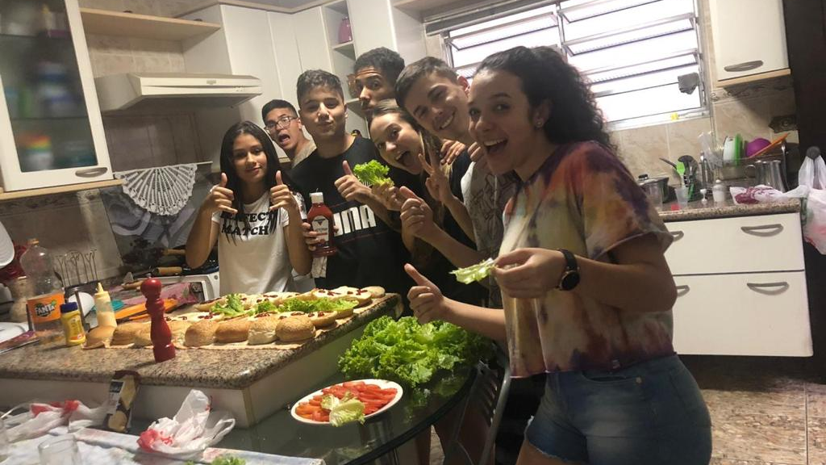

Slide 6
Todos os sentidos

Slide 7
Vamos pro site!

